Slide 1

Tự nhiên và xã hội
Bài 24: Tự bảo vệ mình
( Tiết 2)
SGK/ 104

Slide 2

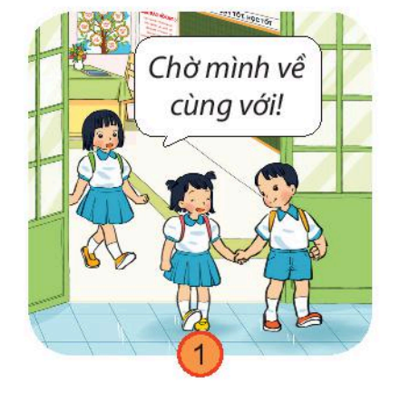
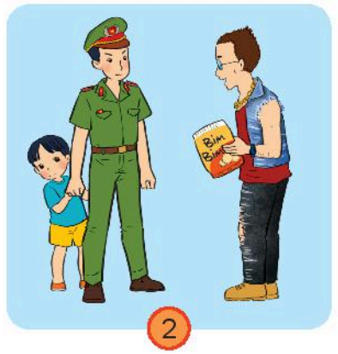
Luôn đi cùng bạn bè.
Gọi người lớn, công an khi cần giúp đỡ.

Slide 3
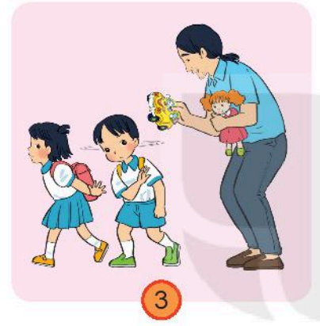
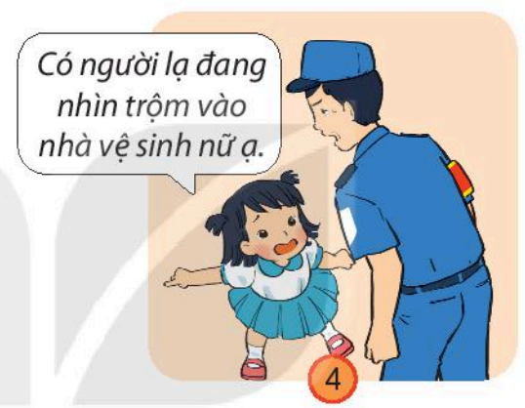
Từ chối nhận quà từ người lạ.
Gọi bác bảo vệ khi cần giúp đỡ.

Slide 4
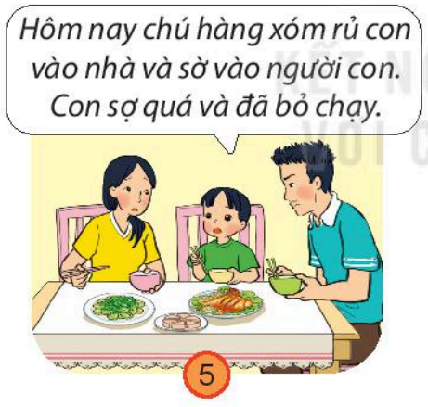
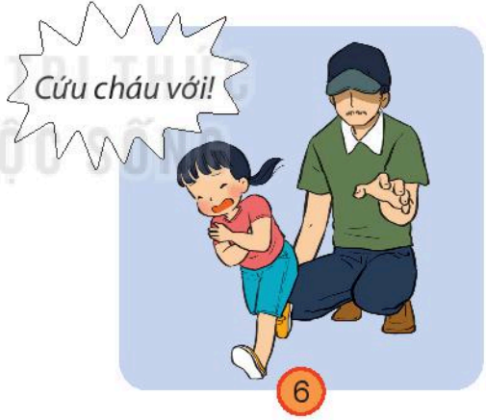
Kể với bố mẹ về những tình huống mất an toàn.
Bỏ chạy và kêu cứu khi gặp tình huống không an toàn

Slide 5

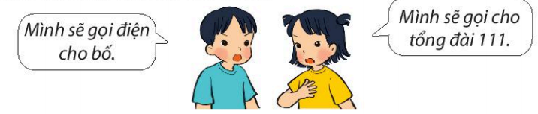

Slide 6


Slide 7

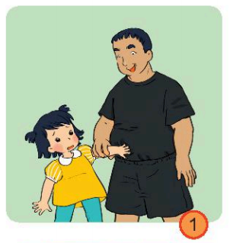
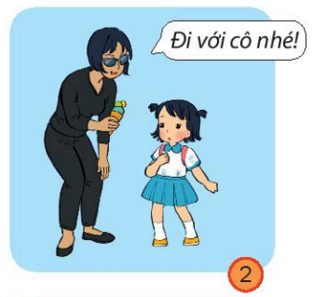
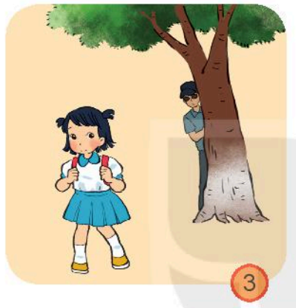
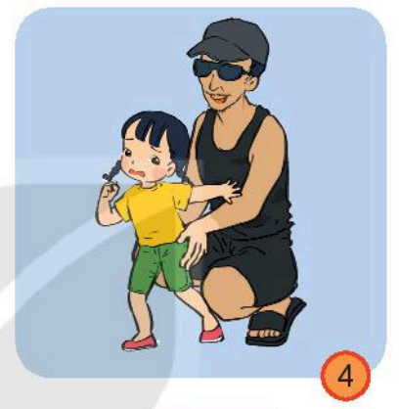
Gọi cảnh sát hoặc người thân khi có người lạ bắt sờ bụng.
Từ chối nhận quà từ người lạ.
Báo cho người lớn khi có hiện tượng bất thường, có người lạ theo dõi.
Kể cho bố mẹ biết, chạy và kêu cứu khi có người xâm hại.

Slide 8
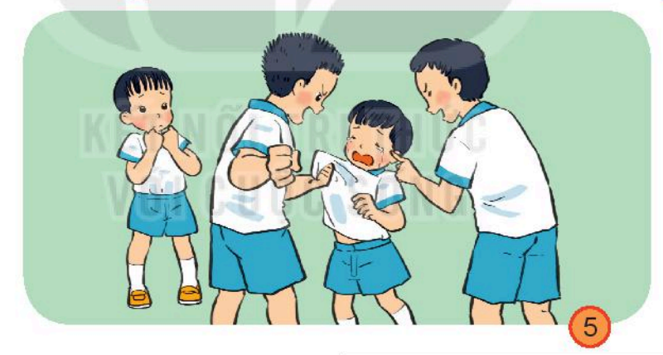
Gọi thầy cô giáo, bác bảo vệ khi thấy các anh lớn bắt nạt bạn.

Slide 9
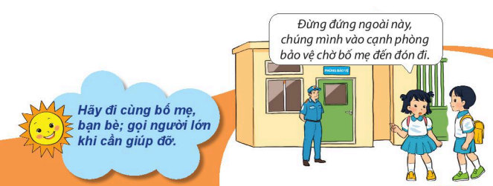

Slide 10
